Slide 1
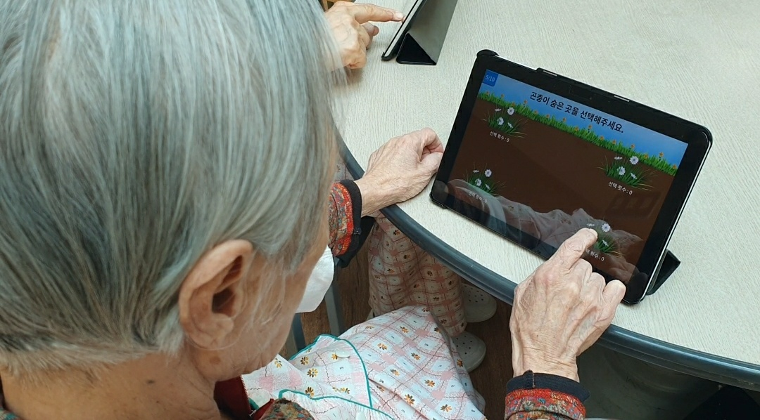
“
”
그룹인지재활프로그램 콕!콕!콕!
(숫자 콕! 한글 콕! 인지 콕!)

Slide 2
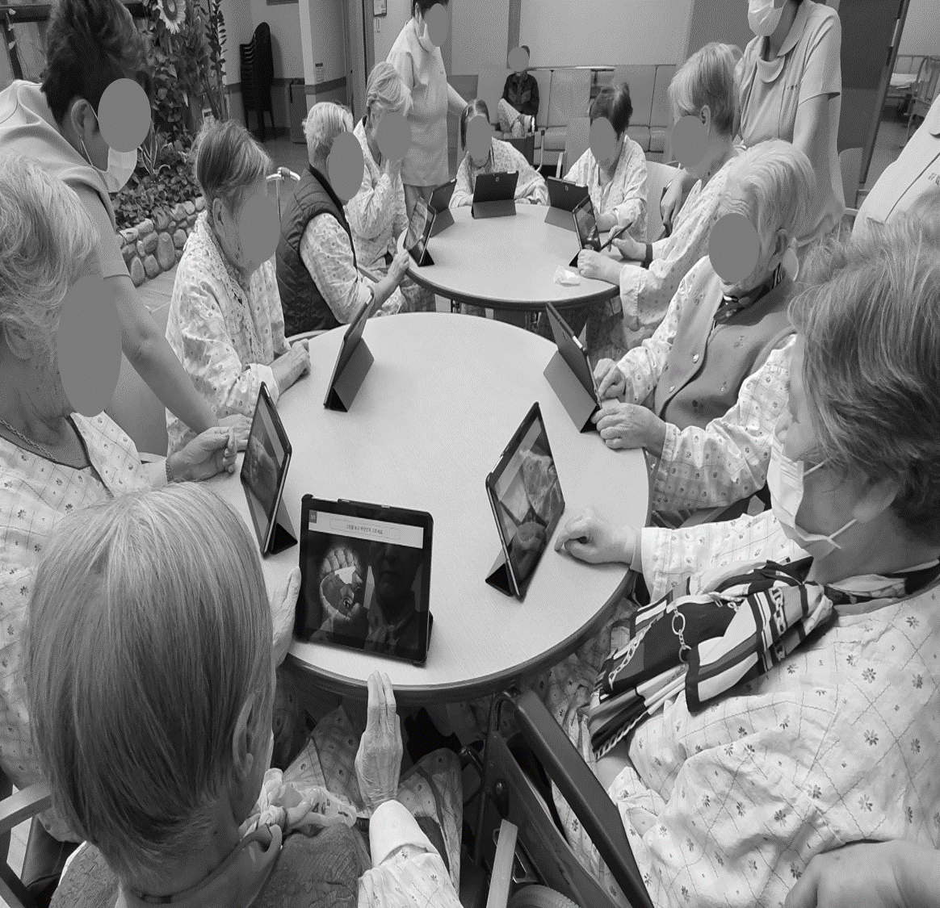
목차
1. 실시배경
2. 목적 및 목표
3. 프로그램 소개
4. 대상자 선정
5. 프로그램 내용
6. 실기결과 및 반응
7. 향후 운영 계획

Slide 3
1. 실시배경
인지기능의 퇴화 예방
노화로 인해 입소어르신 90%이상 인지장애 및 치매로 인한 인지기능이 저하되어 있으므로 뇌기능 활용을 통한 인지기능 퇴화 예방성 프로그램 필요성 제기.
요양원에서의 여가시간
많은 사람이 함께 생활하기 때문에 규칙적인 식사, 프로그램 및 물리치료 시간으로 인해 반복적인 생활을 하실 수 밖에 없는 요양원의 특성상 어르신들의 여가시간은 일정하면서 쉽게 무료해짐.
그룹활동으로 인한 화합
4인 1방, 자유로운 로비생활, 화합을 도모하는 대집단 프로그램에 반해 어르신들께서 개인적으로 서로 교감하시는 시간의 결여. 서로 교감하시기 위한 직접적인 계기 마련.

Slide 4
2. 목적 및 목표
목적
반복적인 생활을 하실 수 밖에 없는 요양원의 특성상 어르신들의 여가시간은 일정하면서 쉽게 무료해 질 수 있으므로, 남는 여가시간을 활용하여 무료함을 해소함과 동시에 태블릿을 이용한 프로그램으로 어르신들의 인지기능의 퇴화를 예방하고, 협동하고 대화하는 과정을 통해 타인과의 사회적 관계망 향상에 도움이 될 수 있도록 한다.
목표
① K-MMSE 결과를 바탕을 수준별 그룹을 나누어 프로그램을 실시하여
어르신의 인지기능이 향상 및 유지된다.
② 여가시간을 최대한 활용하여 어르신들의 여가시간이 무료하지 않게 한다.
③ 그룹별로 진행함으로써 어르신들의 화합을 도모한다.

Slide 5
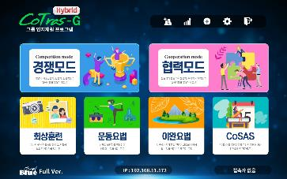
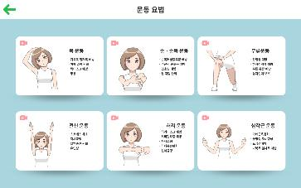
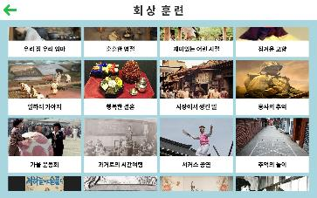
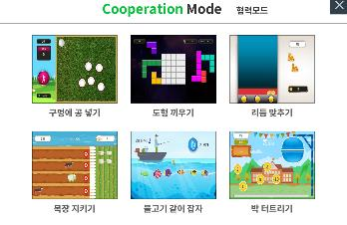
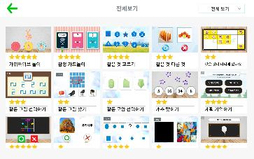
3. 프로그램 소개
태블릿의 다양한 컨텐츠를 통해 어르신들의 인지활용을 도모하여 인지기능의 퇴화를 예방하는 프로그램.

Slide 6
3. 프로그램 소개
경쟁
숫자와 한글을 인지할 수 있도록 하는 컨텐츠와 시간, 공간, 기억력 및
판단, 추리 등에 걸쳐 다양한 활동을 통한 인지기능의 퇴화를 예방할 수 있음.
협력
경쟁부문과 마찬가지로 인지를 활용할 수 있되, 어르신들께서 그룹을 만들어 협동할 수 있도록 프로그래밍 되어 있음.
회상
과거 어르신들께서 많이 경험 하셨을 놀이, 풍경, 사회환경 등을 사진과 안내 음성으로 감상하실 수 있도록 할 수 있음.
이완
거동이 불편하시고 인지기능이 현저히 저하되어 있는 어르신을 대상으로 하며, 자연환경의 사진과 소리가 있는 영상을 감상하실 수 있도록 함.
운동
체조그림과 자동 카운트다운, 안내 음성으로 어르신들께서 쉽게 따라 하실 수 있음.

Slide 7
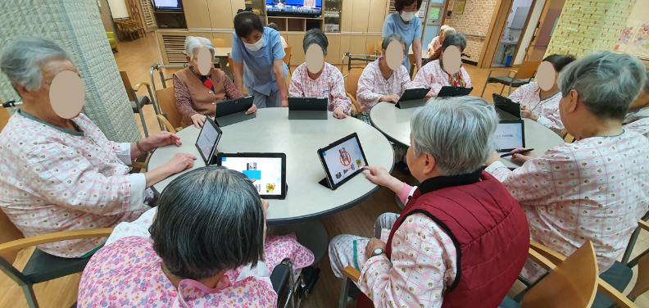
3. 프로그램 소개
네트워크를 활용한 그룹진행
진행자
태블릿
진행자의 태블릿은 관리자 태블릿으로
네트워크를 통해 프로그램을 일괄적으로 실시할 수 있으며
여러 명이 동시에 참여하여 진행이 가능함.

Slide 8
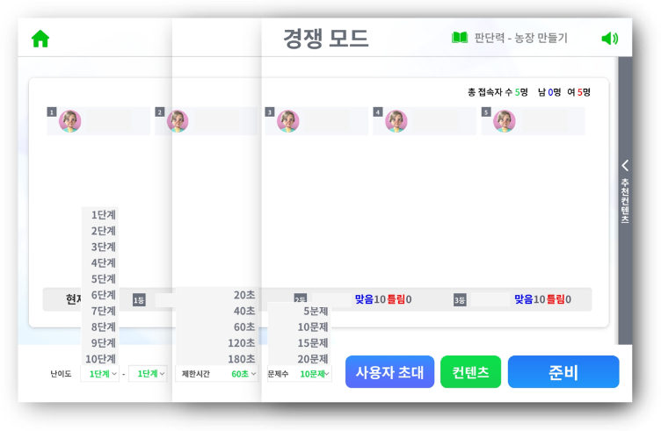
3. 프로그램 소개
수준별 수업 가능
경쟁, 협력 부문에서는 각 컨텐츠 별로 난이도와 제한시간을
어르신수준에 맞춰 조절이 가능함.

Slide 9
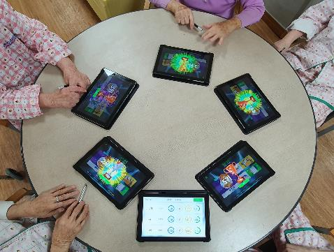
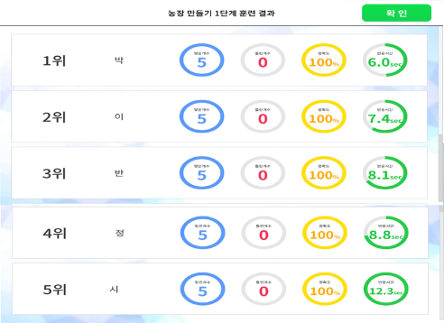
3. 프로그램 소개
순위 및 결과 지표
경쟁 및 협력은 한 게임이 끝나면 개인별로 또는 팀별로 순위가 나타나며,
정답율 반응속도 등 알 수 있음.
활동이 끝나면 어르신들의 개인별로 데이터가 남아 어르신들의 수준변동확인가능

Slide 10
4. 대상자 선정
입소하신 전체 어르신
입소중인 전체어르신을 대상으로 진행함.
K-MMSE(한국형 간이정신상태검사) 지표 활용
그룹인지재활프로그램 콕!콕!콕!은 인지를 활용한 프로그램임으로
어르신들의 인지 정도를 수준별로 나눌 수 있는 지표인 K-MMSE 를 활용함.
K-MMSE 점수에 따라 A, B, C그룹으로 나눔.
30~20 점 : A그룹
19~10 점 : B그룹
9 ~ 0 점 : C그룹

Slide 11
5. 프로그램 내용
전체 어르신 프로그램 시간표
요일 시간 | 월 | 화 | 수 | 목 | 금
10 : 00 ~ 10 : 30 | 태블릿 C 2층 | 태블릿 A 4층 | 태블릿 A 3층-1번 그룹 | 목욕시간 | 태블릿 B 3층-1번 그룹
 |  |  | 성경
10 : 30 ~ 11 : 00 | 태블릿 C 4층 | 여가B | 태블릿 A 3층-2번 그룹 | 태블릿 C 3층 | 여가A
 |  | 여가C |  | 서예
14 : 30 ~ 15 : 00 | 태블릿 A 2층-1번 그룹 | 태블릿 B 4층-1번 그룹 | 태블릿 B 2층-2번 그룹 | 태블릿 B 4층-2번 그룹 | 태블릿 B 3층-2번 그룹
 | 미술B | 미술A |  | 책읽기 | 회상
15 : 30 ~ 16 : 00 | 치매C | 태블릿 B 2층-1번 그룹 | 치매A | 치매B | 태블릿 A 2층-2번 그룹
▶ 여가시간 활용
어르신들의 식사, 여가 및 치매 프로그램, 물리치료 등 일정을 제외한 나머지 여가시간에 틈틈이 콕!콕!콕! 프로그램을 배치
▶ 프로그램 30분 진행
어르신들의 집중이 가능한 시간과
틈틈이 배치된 시간을 고려하여 한번의 콕!콕!콕!프로그램은 30분 진행

Slide 12
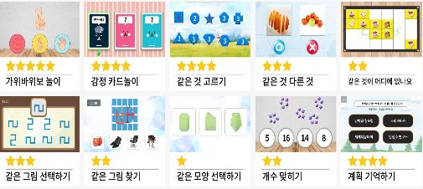
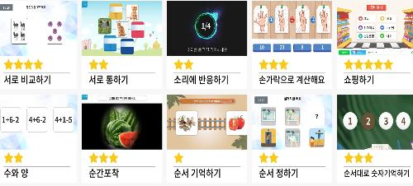
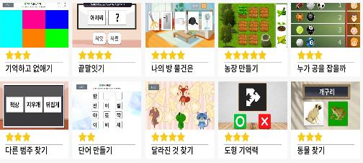
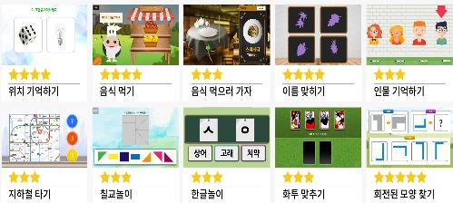
5. 프로그램 내용
A, B 그룹 프로그램 컨텐츠
70여 가지 컨텐츠로 다양한 영역의 인지기능 활동가능
지남력(시간,장소,사람), 집중력, 수리력, 언어력, 판단력, 추상력, 기억력, 시공간력, 집행력, 반응력, 범주화

Slide 13
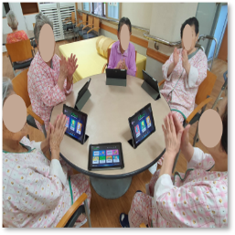
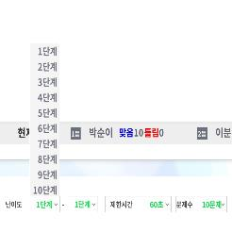
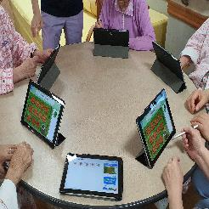
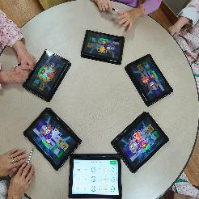
5. 프로그램 내용
A,B 그룹(K-MMSE 30~20 : A그룹/ 19~10 : B그룹)
1. 인사 및 소개◀
3. 난이도 상향◀
처음활동이 끝난 후,
심화활동으로
어르신들 수준에 맞춰
난이도 향상
다 함께 인사 후,
태블릿과
오늘의 활동 설명
2. 프로그램 진행◀
4. 마무리 및 인사◀
난이도 및 제한시간
설정 후, 진행.
활동 후
개인별 결과 발표
다 함께 인사 후,
오늘의 활동
다시 한번 상기하며
마무리

Slide 14
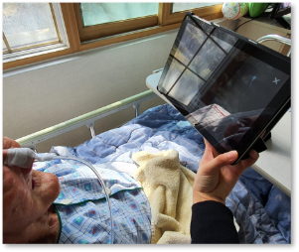
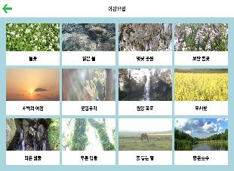
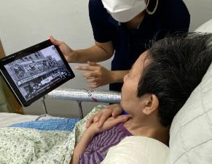
5. 프로그램 내용
C그룹(K-MMSE 0~9 : C그룹)
▶ 1. 회상요법
▶ 2. 이완요법
과거 다양한 사진을 감상하며 대화를 통해 어르신들께서 옛 기억을 회상 하시도록 함.
자연풍경을 감상하시며 어르신들의 청각 및 시각을 자극하고 정서적 안정감기여.

Slide 15
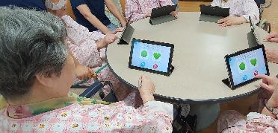
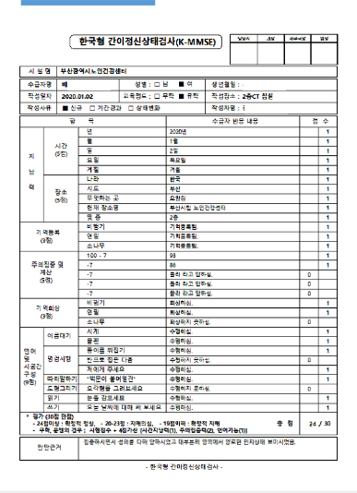
6. 실시결과 및 반응
실시전
“
”
배○○어르신
- 콕!콕!콕! 프로그램이 끝난 후
사회복지사 : 어르신 이거 기계(태블릿)가지고 수업하니까 어떠세요?
어르신 : 안그래도 심심했는데 요걸로 공부하니까 좋네예.
사회복지사 : 어떤 점이 좋으세요?
어르신 : (손가락으로 개수를 세시며) 공부도하고! 다같이 놀고! 그러니까
좋습니더. 심심하지도 않고. 이런 것도 있고 참 살기 좋아졌다.
총점
24점

Slide 16
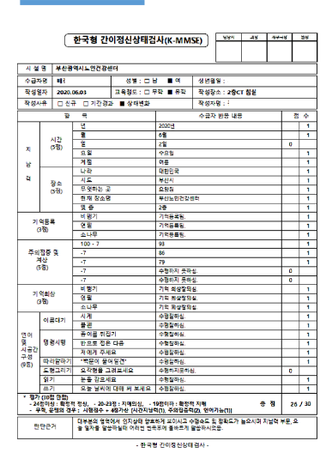
6. 실시결과 및 반응
실시후
“
”
배○○어르신
사회복지사 : 어르신 이 기계(태블릿) 이름이 뭐라고 했지요?
어르신 : 태브릿!(태블릿)
사회복지사 : 네 맞습니다. 몇 달째 이거 계속하고 있지요?
어르신 : 예. 다 돌아가면서 하데예
사회복지사 : 이거 하시면서 좋은 점이랑 나쁜 점 얘기해주세요.
어르신 : 좋은 거는 공부할 수 있고, 안심심하고,
또…뭐 다같이 하니까 재미있고, 좋고
나쁜 거는 잘 모르겠고, 앞으로 더 많이 했으면 좋겠습니더.
총점
26점

Slide 17
6. 실시결과 및 반응
단위 : 명(%)
그룹 | 인원 | 향상 | 유지 | 저하
A | 46 | 16(35%) | 25(54%) | 5(11%)
B | 56 | 18(32%) | 30(54%) | 8(14%)
C | 38 | 10(26%) | 22(58%) | 6(16%)

Slide 18
6. 실시결과 및 반응
단위 : 명(%)
그룹 | 인원 | 매우만족 | 만족 | 보통 | 불만 | 매우불만
A | 46 | 22(48%) | 10(22%) | 7(15%) | 5(11%) | 2(4%)
B | 56 | 27(48%) | 17(30%) | 6(11%) | 5(9%) | 1(2%)
C | 38 | 9(24%) | 15(39%) | 11(29%) | 2(5%) | 1(3%)

Slide 19
7. 향후 운영 계획
프로그램 만족 88% (매우 만족 41%, 만족 30%, 보통 17%)
어르신 성과 및 만족도 향상
사례관리 통한 주기적인 평가와 지속적인 프로그램 개발을 통해
어르신의 변화에 민감하게 반응 하여 성과 및 만족도 향상
중증치매 맞춤 컨텐츠 개발
병원, 보건소 대상 어르신 컨텐츠 → 요양원 치매 어르신 컨텐츠
수준별 학습
개별 성취 목표 설정 및 세분화 된 그룹화를 통해 적합한 프로그램 제공

Slide 20
그룹인지재활프로그램 콕!콕!콕!
(숫자 콕! 한글 콕! 인지 콕!)
감사합니다

